Slide 1
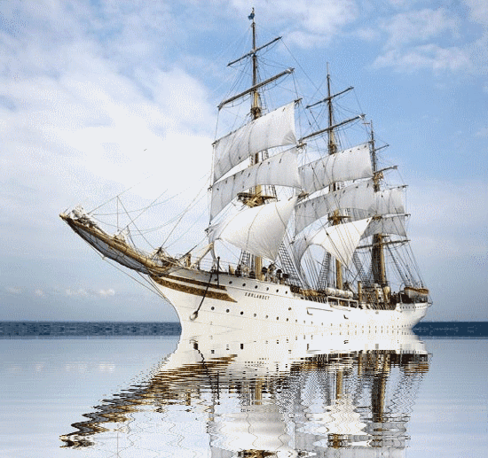

Slide 2
кого?
чему?
кто?
чего?
кем?
чем?
кого?
что?
о ком?
о чём?
кому?
что?

Slide 3
кто? что?
кого? чего?
кому? чему?
кого? что?
кем? чем?
о ком? о чём?

Slide 4
Падежи
Именительный
Родительный
Дательный
Винительный
Творительный
Предложный
кто? что? -
кого? чего? из, от…
кому? чему? к, по…
кого? что? на, в…
кем? чем? с, за…
о ком? о чём? в, на, о

Slide 6
1. Найди слово- командир, обозначь его х.
2. Задай от слова -командира нужный вопрос.
3. Узнай и назови падеж.

Slide 7
Сокровища в море знаний
Названия падежей , вопросы и предлоги.
У именительного падежа нет предлогов.
Для определения р.п и в.п. нужно задавать 2 вопроса.

Slide 8
Желаю вам успехов!

